Slide 1

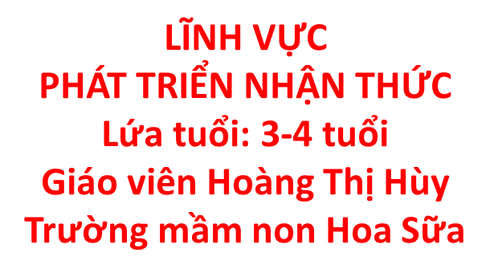

Slide 2


Ôn số lượng trong phạm vi 3
2
3

Slide 3


3

Slide 4

SO SÁNH SỐ LƯỢNG 2 NHÓM TRONG PHẠM VI 3

Slide 5



3
2

Slide 6
3
3
1

Slide 7


Slide 8


